Slide 1
《线性代数》电子教案
总复习

Slide 2
线性代数总复习
第一部分 行列式
第一部分 行列式
排列
逆序
奇/偶排列
概念
一个排列中，某两个元素的先后次序与标准次序不同时，就说有1个逆序。
一个排列中所有逆序的总数叫做该排列的逆序数。
行列式
性质
展开式
计算
应用

Slide 3
线性代数总复习
第一部分 行列式
排列
逆序
奇/偶排列
概念
逆序数为奇数的排列叫奇排列。
逆序数为偶数的排列叫偶排列。
行列式
性质
展开式
计算
应用

Slide 4
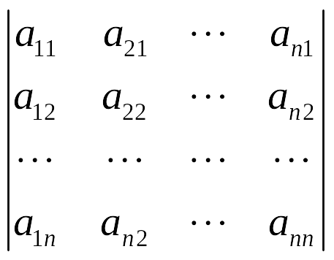
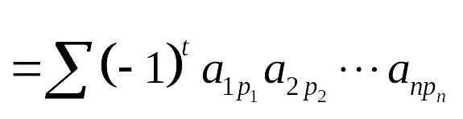
线性代数总复习
第一部分 行列式
排列
概念
行列式
D =
性质
展开式
计算
(不同行、不同列元素乘积的代数和)
应用

Slide 5
线性代数总复习
第一部分 行列式
排列
性质1 行列式与它的转置行列式相等。
概念
性质2 行列式互换两行(列)，行列式变号。
推论: 行列式有两行(列)相同，则此行列式为零。
行列式
性质
性质3 行列式的某一行(列)的所有元素乘以数k，等于用数k乘以该行列式。
推论: 行列式的某一行(列)所有元素的公因子可以提到行列式符号外。
展开式
计算
性质4 行列式中有两行(列)的元素对应成比例，则此行列式为零。
应用

Slide 6
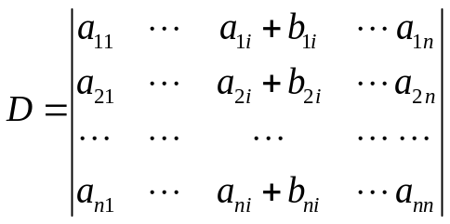
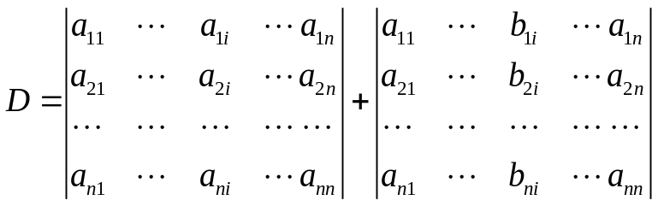
线性代数总复习
第一部分 行列式
性质5 若行列式中某一行(列)的元素都是两数之和，即若
排列
概念
行列式
性质
则此行列式等于两个行列式之和，即
展开式
计算
应用
性质6 行列式某一行(列)的k倍加到另一行(列)上，行列式值不变。

Slide 7
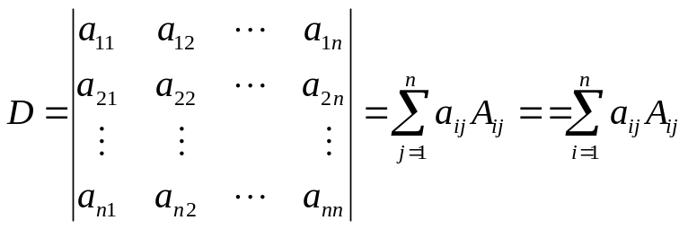
线性代数总复习
第一部分 行列式
排列
代数余子式
概念
行列式
性质
一般地, 在n阶行列式中, 把元素a_{ij}所在的第i行和第j列划去, 留下来的n−1阶行列式叫做元素a_{ij}的余子式, 记作M_{ij}, 令A_{ij} = (−1)^{i+j}M_{ij}, 并称之为a_{ij}的代数余子式.
展开式
计算
应用

Slide 8
线性代数总复习
第一部分 行列式
排列
概念
三角化法
递推法
数学归纳法
展开法
拆项法
…
行列式
性质
展开式
计算
应用
克拉默法则(求解齐次线性方程组的一种方法)
齐次线性方程组有非零解的充分条件

Slide 9
线性代数总复习
第一部分 行列式
其它几个重要定理及结论：
定理 n阶行列式的某一行(列)元素与另一行(列)的对应的代数余子式乘积之和为零. 即
a_{i1}A_{j1} + a_{i2}A_{j2} + … + a_{in}A_{jn} = 0 (i ≠ j)
a_{1i}A_{1j} + a_{2i}A_{2j} + … + a_{ni}A_{nj} = 0 (i ≠ j).
上(下)三角行列式的值等于主对角线元素的乘积

Slide 10
线性代数总复习
第二部分 矩阵
第二部分 矩阵
m×n个数构成的m行n列的数表
加法：A+B=(a_{ij}+b_{ij}), A、B是同型矩阵
A + B = B + A,
(A + B) + C = A + (B + C),
A + O = A,
A + (−A) = O,
数乘：kA=k(a_{ij})
k(lA) = (kl)A,
(k + l)A = kA + lA,
k(A + B) = kA + kB
矩阵概念
矩阵运算
矩阵
伴随矩阵
逆矩阵
s
特殊矩阵
矩阵乘法：AB=C，其中
c_{ij} = Σ a_{ik}b_{kj}.
k=1
C是m×n矩阵.
矩阵的秩
(AB)C = A(BC),
A(B+C) = AB + AC,
(A+B)C = AC+BC,
(kA)B = k(AB).
初等变换

Slide 11
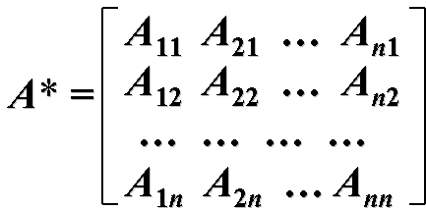
线性代数总复习
第二部分 矩阵
第二部分 矩阵
矩阵概念
转置： A=(a_{ij}), A^{T}=(a_{ji})
方阵的行列式：(A^{T})^{T} = A,
(kA)^{T} = kA^{T},
(A+B)^{T} = A^{T} + B^{T},
(AB)^{T} = B^{T}A^{T}.
矩阵运算
矩阵
伴随矩阵
逆矩阵
设A = [a_{ij}]_{n×n}为方阵, 元素a_{ij}的代数余子式为A_{ij}, 则称如下矩阵
特殊矩阵
矩阵的秩
初等变换
为方阵A的伴随矩阵.

Slide 12

线性代数总复习
第二部分 矩阵
定义: 设A为方阵, 若存在方阵B, 使得
AB = BA = E.
则称A可逆, 并称B为A的逆矩阵.
注意：A可逆⇔detA≠0
矩阵概念
矩阵运算
运算性质
矩阵
伴随矩阵
(A⁻¹)⁻¹ = A.
(A^{T})⁻¹ = (A⁻¹)^{T}.
逆矩阵
(kA)⁻¹ = k⁻¹A⁻¹.
(AB)⁻¹ = B⁻¹A⁻¹.
特殊矩阵
逆阵的求法:
定义法
矩阵的秩
用伴随矩阵
用伴随矩阵
初等变换
用初等行变换(A⏐E) → (A⁻¹⏐A)
逆阵的证法:
⎢A⎪≠0，R(A)=n, 反证法

Slide 13
线性代数总复习
第二部分 矩阵
矩阵概念
矩阵运算
单位矩阵
伴随矩阵
对角矩阵
矩阵
初等矩阵
逆矩阵
对称矩阵
特殊矩阵
几种常用的初等变换及对应的初等矩阵
初等变换
行阶梯矩阵、行最简型、标准型
矩阵的秩
定义：非0子式的最高阶数
求法：初等变换或定义的
性质：经初等变换矩阵的秩不变

Slide 14
线性代数总复习
第二部分 矩阵
其它几个重要定理及结论：
定理. 对m×n矩阵A进行一次初等行变换相当于在A的左边乘以相应的初等矩阵;
对A施行一次初等列变换相当于在A的右边乘以相应的初等矩阵.
矩阵等价：若矩阵A经过有限次初等变换化为B, 则称A与B等价.记为A ~ B. （注意与相似、 合同、正交相似的区别）
与等价有关的重要定理
A与B等价⇒R(A)= R(B)
定理. 方阵A可逆的充要条件是A可写成有限个初等矩阵的乘积.
推论1. 方阵A可逆的充要条件是A与单位矩阵行等价。
推论2. m×n阶矩阵A与B等价的充要条件是存在m阶 可逆矩阵P和n阶可逆矩阵Q，使得 PAQ=B。

Slide 15
线性代数总复习
第三部分 向量组的线性相关性与线性方程组的解
第三部分 向量组的线性相关性与线性方程组的解
n维向量
运算
k₁α₁+k₂α₂+…+k_{n}α_{n}= 0
线性表示
k_{i}均为0，则α₁, α₂, …, α_{n}线性无关
只要有一个k_{i}不为0，α₁, α₂, …, α_{n}
线性相关
线性相关性
最大线性无关组：向量组A中，能找到r个向量线性无关，任意r+1个线性相关，则这r个向量构成的向量组是A的一个最大线性无关组。
最大无关组
求法：非零子式法、初等变换法
向量组的秩
最大无关组包含的向量的个数

Slide 16
线性代数总复习
第三部分 向量组的线性相关性与线性方程组的解
向量组与矩阵的关系
矩阵A = (α₁, α₂, …, α_{s})
列向量组: α₁, α₂, …, α_{s}
矩阵A的秩R(A)
向量组的秩R_{T}
最高阶非零子式
最大线性无关组
注：行向量的问题与列向量相同

Slide 17
线性代数总复习
第三部分 向量组的线性相关性与线性方程组的解
齐次方程组
R(A)<n
基础解系
是
有无非零解
线性方程组
Ax=b
b=0?
初等行变换
行阶梯形矩阵
有解判定
否
非齐次方程组
R(A)＝ R(A b)
解的结构

Slide 18
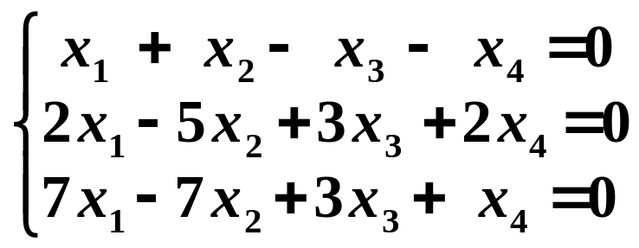
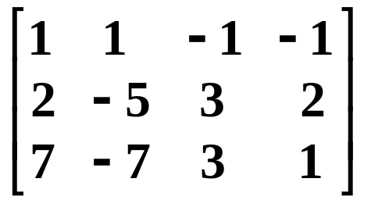
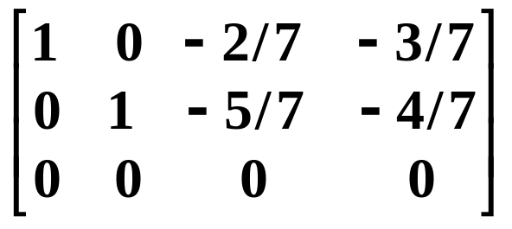
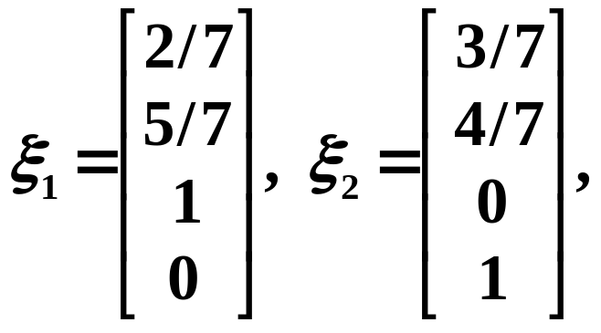
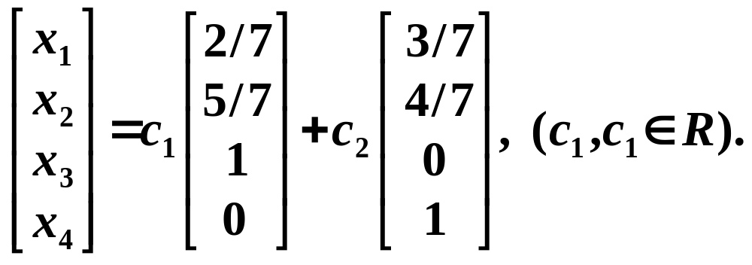
第三章 线性方程组
§3.4.1 齐次线性方程组
例. 求
的基础解系与通解.
初等行变换
解:
该方程组的基础解系可取为
通解为

Slide 19
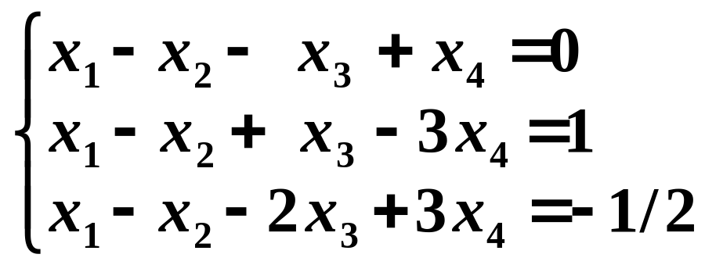
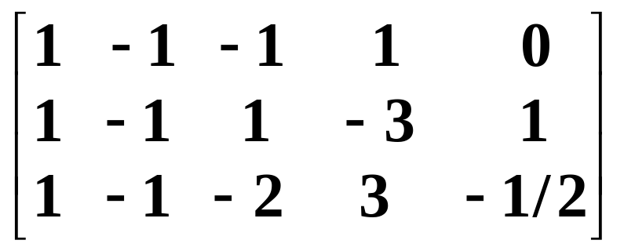
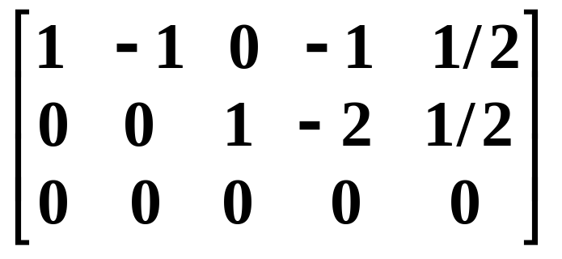
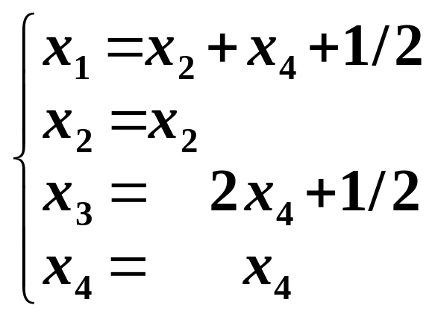
第三章 线性方程组
§3.4.2 非齐次线性方程组
例. 求方程组
的通解.
初等行变换
解:
可见原方程组有解, 且

Slide 20
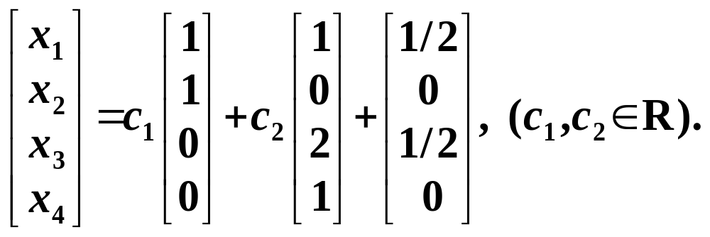
第三章 线性方程组
§3.4.2 非齐次线性方程组
可见原方程组有解, 且
由此可得原方程组的通解

Slide 21
线性代数总复习
第三部分 向量组的线性相关性与线性方程组的解
向量组的线性相关性与非齐次方程组解的关系
是
⇔
有解
向量b能由α₁, α₂, …, α_{n}线性表示？
Ax=(α₁, α₂, …, α_{n})x=b
否
⇔
无解
无
⇔
方程组有解
⇔
是
Ax=b有矛盾方程?
R(A)＝R(A b)?
有
⇔
方程组无解
⇔
否
是
⇔
有无穷多组解
⇔
是
有效方程数少于未知数个数？
R(A)＝R(A b)<n ?
否
⇔
有唯一解
⇔
否

Slide 22
线性代数总复习
第三部分 向量组的线性相关性与线性方程组的解
向量组的线性相关性与齐次方程组解的关系
是
⇔
R(A)<n
⇔
有非零解
向量组α₁, α₂, …, α_{n}线性相关？
Ax=(α₁, α₂, …, α_{n})x=0
否
⇔
R(A)=n
⇔
只有零解
是
⇔
只有零解
⇔
否
有效方程数少于未知数个数？
R(A)＝n?
⇔
有无穷多组非零解
⇔
否
是
注意：齐次线性方程组不会出现矛盾方程。

Slide 23
线性代数总复习
第四部分 向量空间
第四部分 向量空间
定义
V对于α +β，kα 封闭
基、维数
α₁, α₂, …, α_{r}是V中一线性无关向量组, V中任一向量都能由α₁, α₂, …, α_{r} 线性表示, 则称α₁, α₂, …, α_{r} 是向量空间V的一组基. r称为V的维数.
向量空间
坐标
基变换与坐标变换
α₁, α₂, …, α_{r}是向量空间V 的一组基.对
∀α∈V, ∃唯一的一组有序实数k₁, …, k_{r}
使α = k₁α₁+k₂α₂+…+k_{r}α_{r} .
向量内积
则称r维向量{k₁, k₂, …, k_{r}}^{T} 为α 在α₁, …, α_{r} 这组基下的坐标.
注意：由基的不唯一性可知坐标不唯一

Slide 24
线性代数总复习
第四部分 向量空间
定义
基变换公式：
基、维数
(β₁, β₂, …, β_{r}) = (α₁, α₂, …, α_{r})P
向量空间
称P为从基α₁, α₂, …, α_{r}到β₁, β₂, …, β_{r}的过渡矩阵.
坐标
注意： P可逆，且P的列向量p_{i}是β_{i}在α₁, α₂, …, α_{r}这组基下的坐标。
基变换与坐标变换
坐标变换公式：
x = Py, y = P⁻¹x.
P是由α₁, α₂, …, α_{r}到β₁, β₂, …, β_{r}的过渡矩阵,η ∈V 在这两组基下的坐标分别为x, y。
向量内积

Slide 25
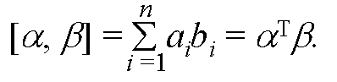
线性代数总复习
第四部分 向量空间
定义
定义：
基、维数
性质：
向量空间
对称性: [α, β] = [β, α];
坐标
(2) 线性性: [k₁α₁+k₂α₂,β]
= k₁[α₁, β]+k₂[α₂,β];
(3) [α, α] ≥ 0; 且[α, α] = 0 ⇔α = 0 .
基变换与坐标变换
(4) |[α, β]| ≤ [α, α] [β, β].
正交：
向量内积
若[α, β] = 0, 则称α与β正交.
施密特(Schmidt)方法

Slide 26
线性代数总复习
第五部分 方阵的特征值与特征向量
第五部分 方阵的特征值与特征向量
定义
Aξ=λξ，λ≠0
特征值与特征向量
定义法
特征值
|λE–A| = 0
特征方程
求法
定义法
特征向量
性质
(λE–A)ξ = 0基础解系法
相似矩阵
λ₁ + … + λ_{n} = tr(A).
λ₁×…×λ_{n} = |A|.
实对称阵
A 可逆⇔λ₁, …, λ_{n}全不为零.
|λE–A| = |λE–A^{T}|.

Slide 27
线性代数总复习
第五部分 方阵的特征值与特征向量
矩阵相似，则其特征值相同。
概念
不同特征值的特征向量线性无关。
特征值与特征向量
k重特征值至多有k个线性无关的特征向量。
求法
定义
P⁻¹AP=B
矩阵可对角化的条件
A有n个线性无关的特征向量
性质
⇔
R(λ_{i}E-A)=n-r，λ_{i}是r重特征值
相似矩阵
A有n个不同的特征值
实对称阵
⇐
A是实对称阵
应用
A^{n}=P⁻¹Λ^{n}P

Slide 28
线性代数总复习
第五部分 方阵的特征值与特征向量
概念
特征值与特征向量
必可相似对角化
不同特征值的特征向量互相正交
求法
性质
k重特征值必有k个线性无关的特征向量
相似矩阵
特征值全是实数
实对称阵的特性
与对角阵合同

Slide 29
线性代数总复习
第五部分 方阵的特征值与特征向量
矩阵等价、相似、合同、正交相似的联系与区别
∀A,B∈M_{n},
A与B相似
⇔
存在可逆矩阵P，使P⁻¹AP=B
A与B合同
⇔
存在可逆矩阵C，使C^{T}AC=B
A与B正交相似
⇔
存在正交阵Q，使Q^{T}AQ=Q⁻¹AQ=B
∀A,B∈M_{m×n},
A与B等价
⇔
存在m阶可逆矩阵P，n阶可逆矩阵Q，使PAQ=B
共同的性质：自反性、对称性、传递性

Slide 30
线性代数总复习
第五部分 方阵的特征值与特征向量
等价、相似、合同、正交相似的关系
A与B正交相似
A与B合同
A与B相似
方阵A与B等价
等价、相似、合同、正交相似的不变量
等价: 秩，即R(A)=R(B)
相似: 秩，即R(A)=R(B)
特征多项式， |λE–A|=|λE–B|
特征值
合同: 秩，即R(A)=R(B)
对称性，即若A对称，则B也对称
对称阵A、B对应的二次型的正(负)惯性指数
对称阵A、B对应的二次型的规范型
正交相似: 相似+合同

Slide 31
线性代数总复习
第五部分 方阵的特征值与特征向量
求方阵特征值和特征向量的步骤
计算|λE–A|
求|λE–A| = 0的根
求(λE–A)x = 0的基础解系
实对称阵对角化的步骤
求A全部特征值根据（所有特征值的重根次数之和等于n）
对每个k_{i}重特征值λ_{i}求方程(A- λ_{i}E)x=0的基础解系
得出对应于特征值λ_{i}的k_{i}个线性无关的特征向量
将对应于特征值λ_{i}的k_{i}个线性无关的特征向量正交、单位化（总共可以得到n个两两正交的单位特征向量）
将n个两两正交的单位特征向量构成正交阵P，即可满足P⁻¹AP=Λ。

Slide 32
线性代数总复习
第六部分 二次型
第六部分 二次型
定义：含有n个变量x₁, x₂, …, x_{n}的二次齐次函数
基本概念
矩阵表示：f = x^{T}Ax——A对称，称A为f的矩阵，称f 为A的二次型，且f与A一一对应。
二次型
标准型化
标准形：只含平方项
规范型：k_{i}在-1,0,1,中取值
二次型的秩：R(f) = R(A)
惯性定理
正定二次型

Slide 33
线性代数总复习
第六部分 二次型
写出二次型矩阵A
将A相似对角化，同时得正交变换矩阵Q
基本概念
二次型
令x=Qy，即得标准型
配方法
标准型化
正交变化法
正定二次型
定义
∀x ≠ 0 ⇒ f(x) > 0
特征值全大于0
充要条件
⇔
正惯性指数等于n
顺序主子式全大于0
A与E合同
有可逆阵Q, 使A = Q^{T}Q

